Slide 1
МИНИСТЕРСТВО ОБРАЗОВАНИЯ И НАУКИ РОССИЙСКОЙ ФЕДЕРАЦИИ
ФГБУ «ФЕДЕРАЛЬНЫЙ ЦЕНТР ОРГАНИЗАЦИОННО-МЕТОДИЧЕСКОГО ОБЕСПЕЧЕНИЯ ФИЗИЧЕСКОГО ВОСПИТАНИЯ»
Приоритетный проект
«Доступное дополнительное образование для детей»
в системе развития дополнительного образования физкультурно-спортивной направленности
Федченко Николай Семенович - директор ФГБУ «Федеральный центр организационно-методического обеспечения физического воспитания», к.п.н.

Slide 2
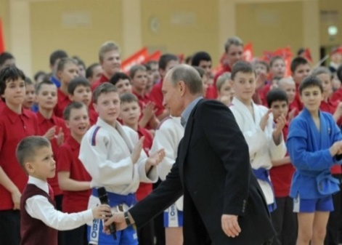
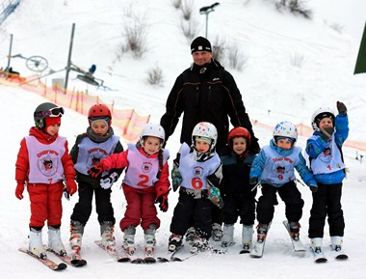
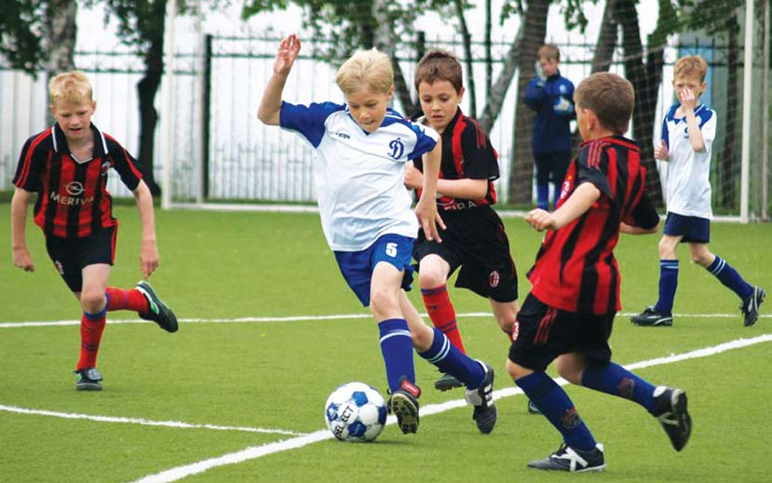
ОСНОВОПОЛАГАЮЩИЕ ДОКУМЕНТЫ
Постановление Совета Федерации Федерального Собрания РФ от 27 октября 2008 г.
N 367-СФ "О приоритетах Концепции долгосрочного социально-экономического развития Российской Федерации до 2020 года"
Концепция развития дополнительного образования детей
(утв. распоряжением Правительства Российской Федерации от 4 сентября 2014 г. № 1726-р)
План мероприятий на 2015-2020 годы по реализации Концепции развития дополнительного образования детей
(утв. распоряжением Правительства Российской Федерации от 24 апреля 2015 г. № 726-р)
Стратегия развития воспитания в Российской Федерации на период до 2025 года
(утв. распоряжением Правительства Российской Федерации от 29 мая 2015 г. N 996-р)
Паспорт приоритетного проекта «Доступное дополнительное образование для детей»
(утв. Президиумом Совета при Президенте Российской Федерации по стратегическому развитию и приоритетным проектам (протокол от 30 ноября 2016 г. № 11)
Федеральный закон «Об образовании в Российской Федерации» от 29 декабря 2012 № 273-ФЗ
Федеральный закон «О физической культуре и спорте в Российской Федерации» от 4 декабря 2007 № 329-ФЗ (в редакции 02.07.2013 г.)
МИНИСТЕРСТВО ОБРАЗОВАНИЯ И НАУКИ РОССИЙСКОЙ ФЕДЕРАЦИИ

Slide 3
ПРИОРИТЕТНЫЙ ПРОЕКТ «ДОСТУПНОЕ ДОПОЛНИТЕЛЬНОЕ ОБРАЗОВАНИЕ ДЛЯ ДЕТЕЙ»
Создание федеральных ресурсных (модельных) центров дополнительного образования детей,
обеспечивающих общую координацию развития системы дополнительного образования детей по направлениям
(Соглашения между федеральным ресурсным и региональными модельными центрами)
разработка и реализация современных дополнительных общеобразовательных программ;
осуществление программного, методического, кадрового, информационного и организационное сопровождение развития региональной системы дополнительного образования детей;
деятельность на основе взаимодействия с федеральным модельным центром и муниципальными (опорными) центрами
Модельный региональный центр дополнительного образования детей
Муниципальные (опорные) центры дополнительного образования
обеспечение реализации современных дополнительных общеобразовательных программ;
осуществление внедрения новых практик дополнительного образования в деятельность муниципальных образовательных организаций;
координация информирования семей и вовлечения детей в систему дополнительного образования детей
Организации, участвующие
в дополнительном образовании детей
образовательные организации разных типов, организации спорта, культуры, научные организации, общественные организации и организации реального сектора экономики, реализующие дополнительные общеразвивающие программы для детей или участвующие
в их реализации, в том числе с использованием механизмов сетевого взаимодействия

Slide 4
ПРИОРИТЕТНЫЙ ПРОЕКТ «ДОСТУПНОЕ ДОПОЛНИТЕЛЬНОЕ ОБРАЗОВАНИЕ ДЛЯ ДЕТЕЙ»
ФГБУ «Федеральный центр организационно-методического обеспечения
физического воспитания»
Федеральный ресурсный центр в сфере дополнительного образования детей
физкультурно-спортивной направленности
Координаторы физического воспитания в субъектах РФ
(краевые, областные ДЮСШ, СДЮШОР, ДООЦ, ДЮКФП)
Органы исполнительной власти субъектов
Российской Федерации
в сфере образования
Цель:
научно-методическое обеспечение реализации государственной политики в сфере дополнительного образования, координации деятельности образовательных организаций, реализующих дополнительные общеобразовательные и предпрофессиональные программы физкультурно-спортивной направленности
Задачи:
информационное, аналитическое и экспертное сопровождение реализации государственной образовательной политики в сфере дополнительного образования детей, деятельности Минобрнауки России;
формирование методологических и методических подходов к управлению развитием дополнительным образованием детей, содержанию дополнительного образования физкультурно-спортивной направленности;
координация сетевого взаимодействия и поддержка организаций и педагогов, реализующих программы дополнительного образования физкультурно-спортивной направленности;
развитие кадрового потенциала специалистов физкультурно-спортивного профиля.

Slide 5
ПРИОРИТЕТНЫЙ ПРОЕКТ «ДОСТУПНОЕ ДОПОЛНИТЕЛЬНОЕ ОБРАЗОВАНИЕ ДЛЯ ДЕТЕЙ»
ФУНКЦИИ
Федеральный ресурсный центр в сфере дополнительного
образования детей физкультурно-спортивной направленности
Научно-методическое сопровождение:
Информационное
и аналитическое сопровождение:
Координация сетевого взаимодействия:
Развитие кадрового потенциала:

Slide 6
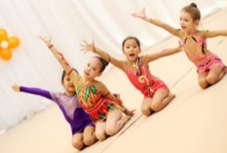
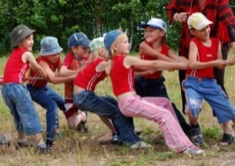
ПЕРСПЕКТИВЫ ДЕЯТЕЛЬНОСТИ ФЕДЕРАЛЬНОГО РЕСУРСНОГО ЦЕНТРА В СФЕРЕ ДОПОЛНИТЕЛЬНОГО
ОБРАЗОВАНИЯ ДЕТЕЙ ФИЗКУЛЬТУРНО-СПОРТИВНОЙ НАПРАВЛЕННОСТИ
ОБРАЗОВАННЫЕ
И ЗДОРОВЫЕ ДЕТИ
– ВЕЛИКАЯ РОССИЯ!
Разнообразие форм дополнительного образования физкультурно-спортивной направленности
Увеличение охвата детей, регулярно занимающихся физической культурой и спортом
Совершенствование организации и проведения общественно-значимых мероприятий в области физической культуры и спорта среди
обучающихся; конференции, форумы, семинары, фестивали, конкурсы федерального
и международного уровня
Создание пространства
для инновационной
и экспериментальной деятельности
в дополнительном образовании физкультурно-спортивной направленности
Создание условий для личностного роста и реализации физических и творческих способностей детей; выявления одаренных детей;
социализации детей с ограниченными возможностями здоровья; детей, находящихся в трудной жизненной ситуации

Slide 7
БЛАГОДАРЮ ЗА ВНИМАНИЕ! Контактная информация ФГБУ «ФЦОМОФВ» Адрес: 105094, г. Москва, Семёновская набережная, д. 3/1, кор. 4 Телефон: +7 (495) 360-72-46 Сайт: http://фцомофв.рф/ E-mail: fcomofv@mail.ru

